Slide 1
A IMPORTÂNCIA DA ACREDITAÇÃO EM LABORATÓRIO DE PATOLOGIA
Dr. Clóvis Klock

Slide 3
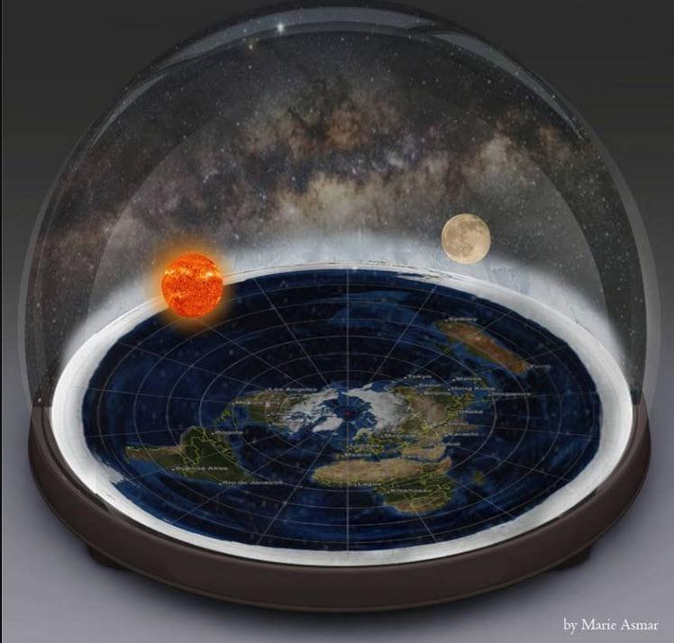

Slide 4
Recall da TAKATA - 100 milhões de airbags

Slide 5
CASO TAKATA
Os números são assustadores: mais de 100 milhões de airbags afetados, 29 mortes e mais de 320 feridos. O recall de airbags da Takata é o maior da história mundial
No Brasil, também de acordo com a Senacon, os airbags mortais da Takata resultaram em 70 acidentes, sendo três deles com vítimas fatais. O último ocorreu em julho de 2020, mas sem vítimas fatais ou graves, segundo órgão.... - Veja mais em https://www.uol.com.br/carros/noticias/redacao/2021/03/19/airbags-mortais-da-takata-menos-de-50-dos-carros-passaram-pelo-recall.htm?cmpid=copiaecola

Slide 6
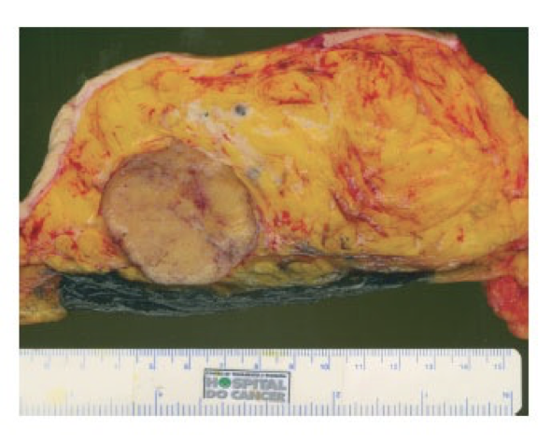
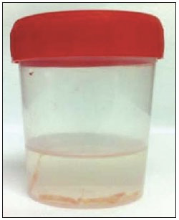

Slide 7
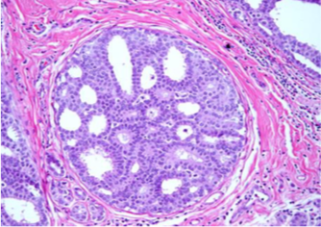
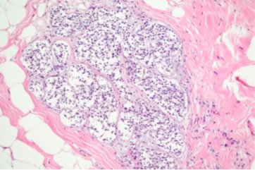
TISSUE IS THE ISSUE
GOOD MORPHOLOGY
GOOD MOLECULES
BAD MORPHOLOGY
BAD MOLECULES

Slide 8
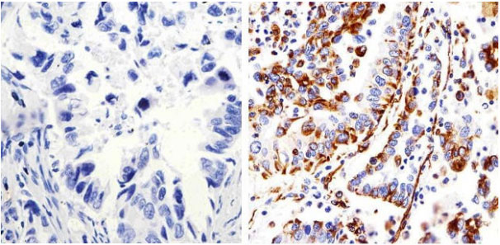
TISSUE IS THE ISSUE
PRÉ-ANALÍTICO
Tipo de fixação
Fixação
Secção macro
Tempo
pH
12% das amostras que chegam ao laboratório têm resultados inconclusivos por artefatos técnicos

Slide 9
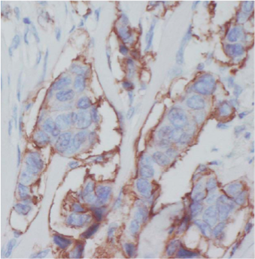
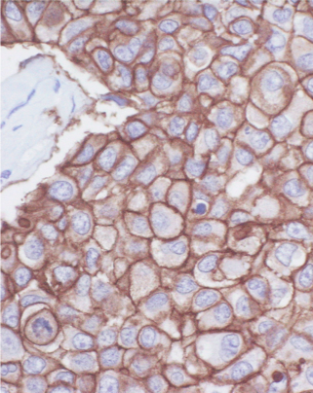
Qual a diferença entre as duas IHQ?
FIXAÇÃO
1 semana
24 hs

Slide 10
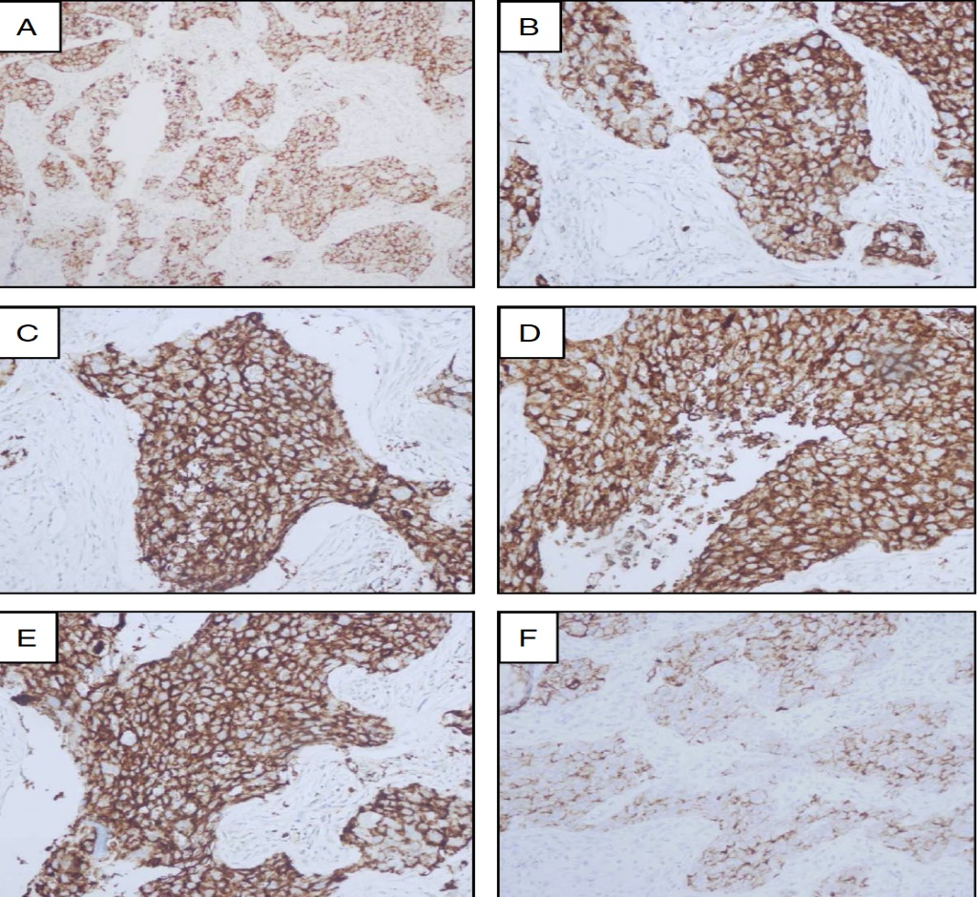
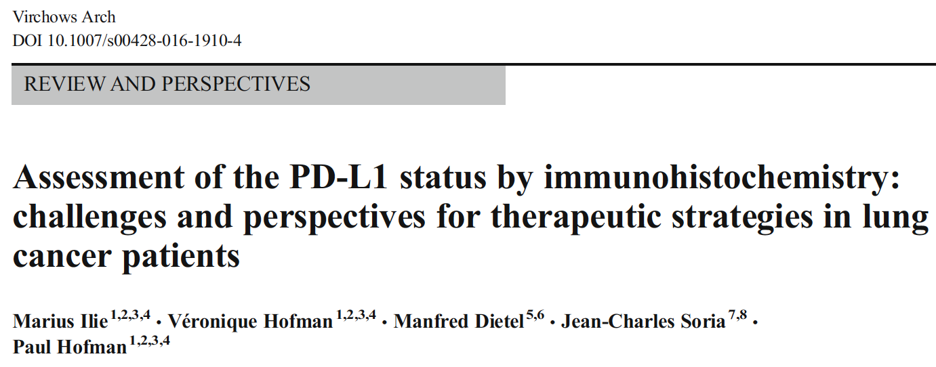
3h
8h
24h
48h
72h
96h

Slide 11
Tempo de fixação | Status | O que fazer
Menos que 6 horas | Não fixado | Aguardar fixar
De 6 a 12 horas | Fixado, mas não ótimo | Se possível aguardar, se for urgente processar
12 a 24 horas | Fixação ótima | Processar assim que possível
24 a 36 horas | Fixação ótima | Processar assim que possível
36 a 48 horas | Fixação ótima | Processar imediatamente
48 a 60 horas | Fixado, mas não ótimo | Processar imediatamente
60 a 72 horas | Fixado, mas não ótimo | Processar imediatamente
Mais de 72 horas | Super fixado | Processar imediatamente

Slide 12
CUIDADO COM A AMOSTRA DE TECIDO
Fixação o mais breve possível
Formol tamponado (10%)
Volume do fixador
Descalcificação
Parafina
24 horas – 72 horas
Garantir pH=7,2
6-10 vezes o volume tumoral
Evitar descalcificação ácida
Ponto de fusão entre 57º C e 60º C
IMPEDIR A DEGRADAÇÃO DE MACROMOLÉCULAS

Slide 13
FORMALINA TAMPONADA 10 %
Formalina neutra tamponada 10% (pH: 6,8-7,4):
• Formaldeído comercial.......................................100mL
• Água destilada....................................................900mL
• Fosfato de sódio monobásico.............................4g
• Fosfato de sódio dibásico ...................................6,5g
Referência: Caputo, L.F.G., Gitirana, L.B., Manso, P.P.A. Conceitos e métodos para a formação de profissionais em laboratórios de saúde. Capítulo 3: Técnicas histológicas. Manual da Fiocruz, volume2. 2005

Slide 14
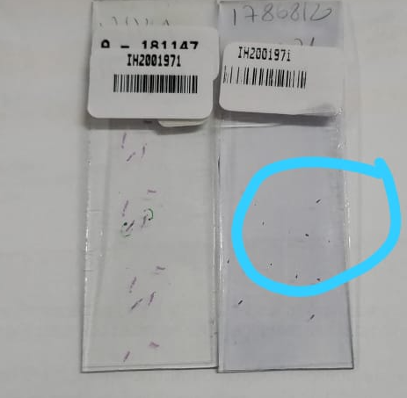

Slide 15
O que é qualidade?
Várias pessoas que lidam na área de gestão tem a sua interpretação do significado de qualidade, como vemos abaixo:
Qualidade é a conformidade com os requisitos - Crosby.
Qualidade é a adequação para o uso - Juran.
A qualidade não é o que o fornecedor dá, mas o que o consumidor recebe e está disposto a pagar - Peter Drucker.
A Qualidade é o que o freguês diz que é - Feigenbaum.
E para você, o que é qualidade????

Slide 16
Para que serve o controle de Qualidade?
O controle de qualidade é um meio para um fim.
É uma ferramenta que permite transformar o intangível em concreto.

Slide 17
INDICADORES
Gestão de pessoas
Processos internos
Disseminação e divulgação
Finanças
Finanças
Disseminação e divulgação
Processos internos
Gestão de pessoas

Slide 18
INDICADORES
Indicadores servem para monitorar o status performace de um objetivo estratégico.
Cada objetivo estratégico tem uma meta delineada
A meta é delineada de forma que permita se obter sucesso no planejamento estratégico

Slide 19
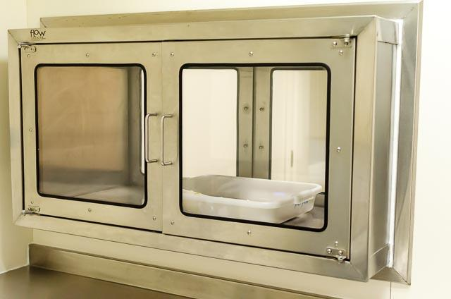
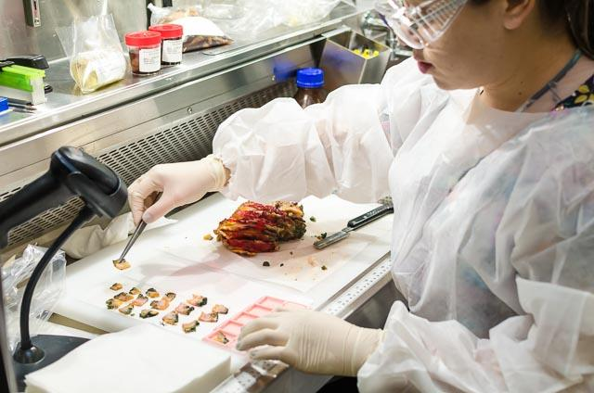
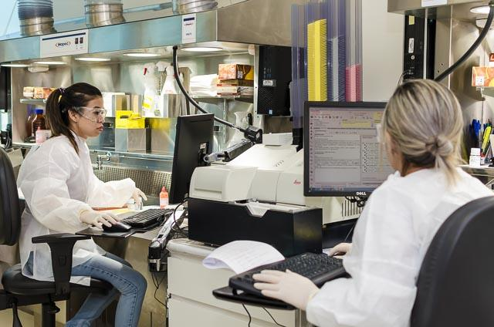
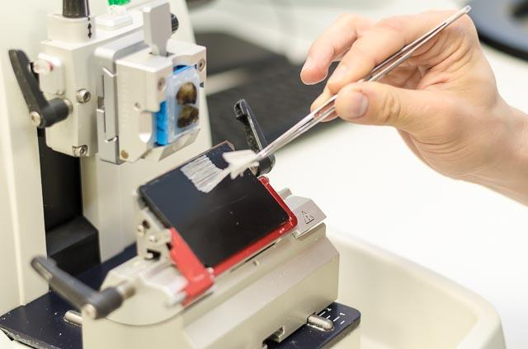
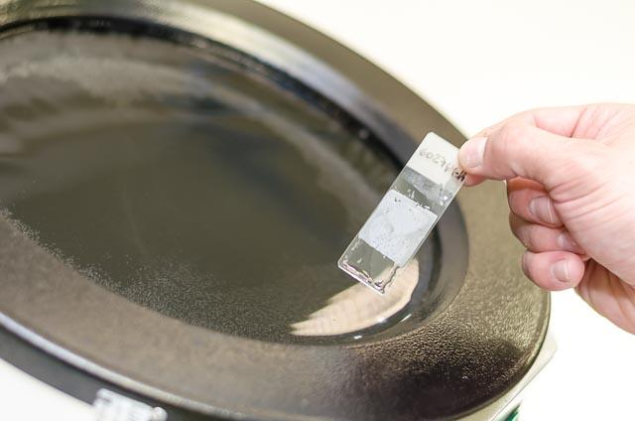
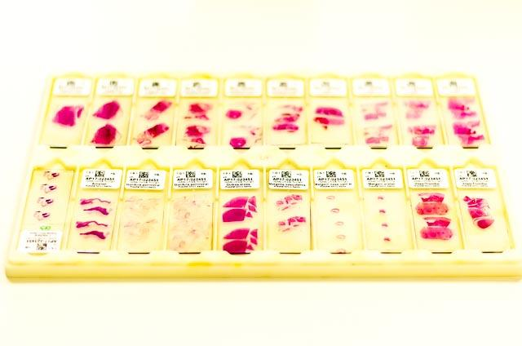
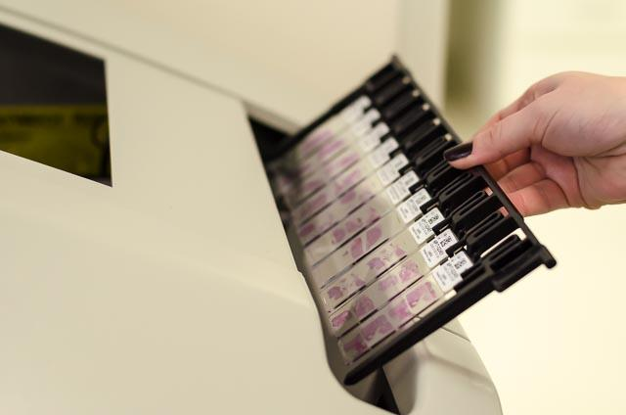
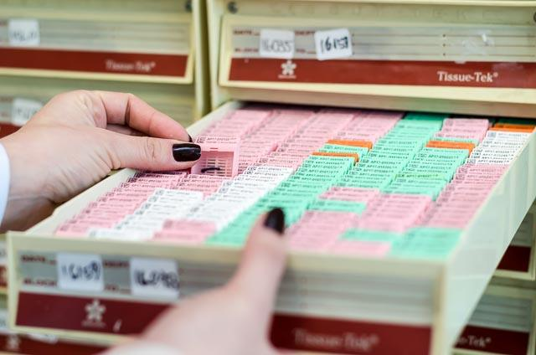
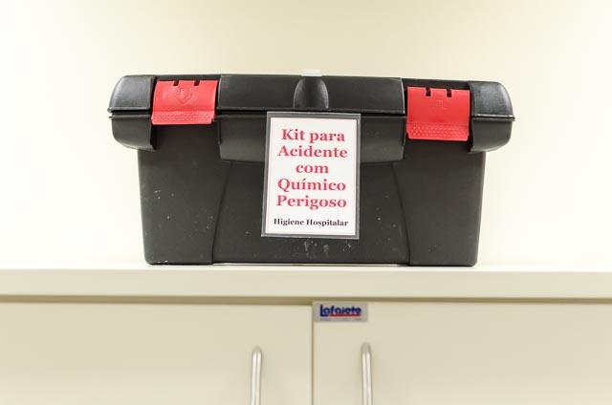
Todas as áreas são auditadas
Notes:
Por fin, todas las áreas del laboratorio son auditadas y con eso son apuntadas las mejorías que deben ser hechas para la obtención de la certificación.

Slide 20
Processo de acreditação
Inscrição – Ano 1
Renovação/Manutenção
da participação
Aprovação da documentação
Adequação/Testes de Proficiência
Avaliação da Auditoria Externa
Auditoria Externa
(AE)
Solicitação de
Auditoria Externa
Análise de
Evidências
Aprovaçõa da AE
e Evidências
Certificado de
Acreditação (CA)
Auditoria Interna (AI)
Ano 2
Renovação/Manutenção da Participação
Ações de responsabilidade da Instituição
Candidata ou em Processo de Acreditação (IPA)
Ações de responsabilidade da Comissão Acreditadora (CoA)
Notes:
Aquí podemos tener una idea del proceso de acreditación. El laboratorio se inscribe, envía el formulario y documentación para el PACQ que después de verificar si está de acuerdo con las leyes del país, acepta la inscripción. El laboratorio a partir de la fecha de aceptación de la inscripción tiene 8 meses para prepararse y solicitar la auditoría y el PACQ la realizará en hasta cuatro meses de la fecha de solicitación. La auditoría se somete a la comisión que puede aprobar y conceder la certificación al laboratorio.
El programa prevé una segunda auditoría al año siguiente y después cada dos años

Slide 21
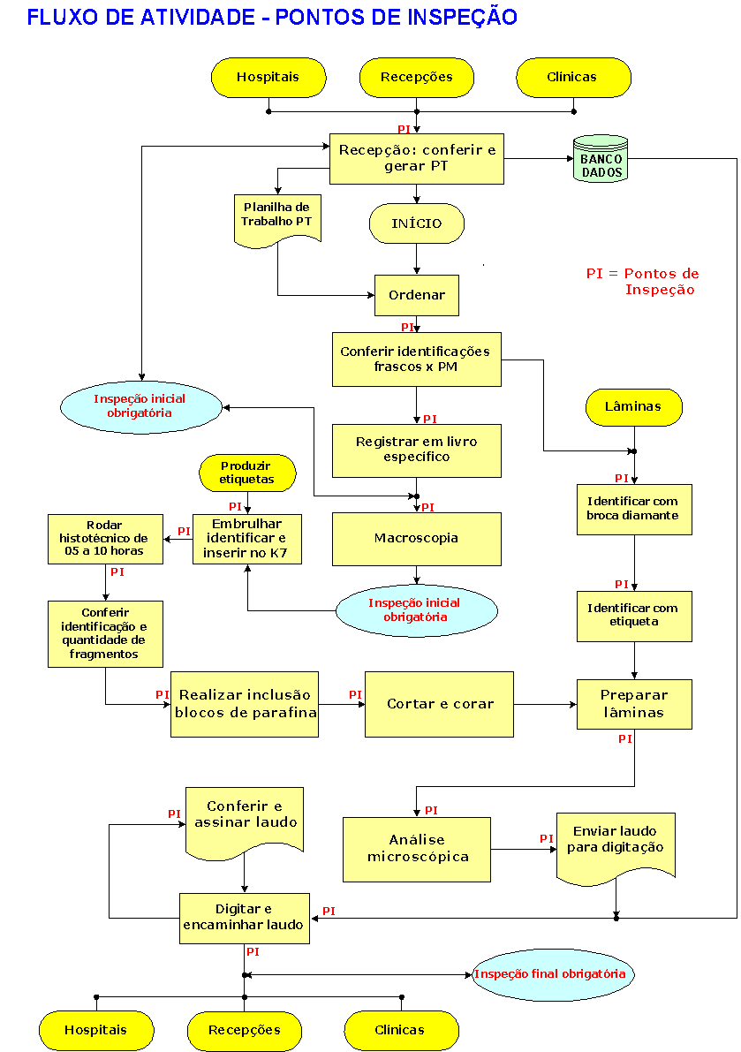

Slide 22
TURN AROUND TIME (TAT)
TAT
Tempo de entrega do laudo
Começa a contar quando o laboratório entra em posse da amostra (quando é recolhido no centro cirúrgico por exemplo, já esta em posse do laboratório)
12-24 horas de fixação
0,5 horas de cadastro e macroscopia
3-12 horas de processamento
Patologista tem até 36horas para laudar, é factível.

Slide 23
Fase pré-analítica
Erro de triagem
Erro de macroscopia
Erro de registro / cadastro
Falta de informe clínico
Fase Analítica
Retrabalho
Contaminação
Identificação
Interpretação / Diagnóstico
Fase Pós analítica
Atraso no diagnóstico
Erro de digitação / transcrição
Descarte precoce de material
Não correlação com congelação
Resultado não chega ao destino

